Slide 1
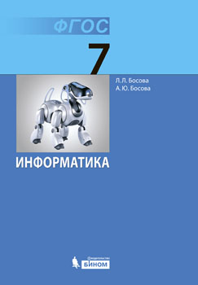
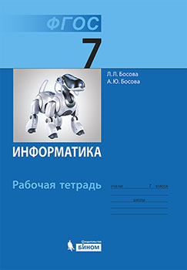
Домашнее задание
§. 4.6
РТ. № 208,
№ 211, № 223, №225

Slide 2
Проверка домашней работы:
с. 177 вопрос №7
(записать в
РТ. с. 125)
РТ. №205

Slide 3
Вопросы для повторения:
В каких случаях программы распознавания текста экономят время и силы человека?
Каковы преимущества компьютерных словарей перед обычными печатными словарями?
Почему программы-переводчики успешно переводят деловые документы, но не годятся для перевода художественных произведений?

Slide 4

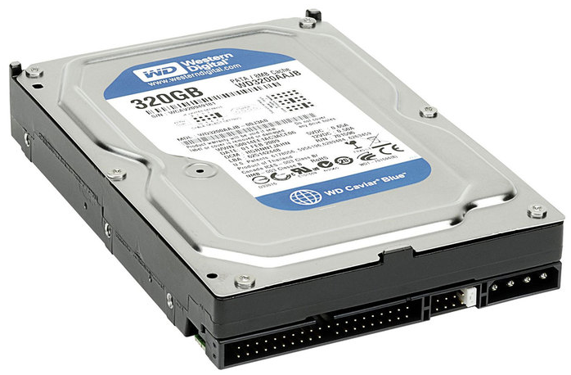
Назови основное устройство хранения документов в компьютере.
Жесткий диск

Slide 5



Что человек должен учитывать, чтобы уместить на жестком диске все нужные ему документы?
Количественные
параметры
документов
Жесткий диск

Slide 6

Тема урока:
«Оценка количественных параметров текстового документа»
Количество символов
Информационный вес одного символа
Способ кодирования
Число кодовых комбинаций
Информационный объем

Slide 7

Как устроена таблица кодировки ASCII?
Учебник. с. 179
Всего кодов | 255
Как пронумерованы? | от 0 до 255
Коды управляющих символов | от 0 до 32
Коды международных символов | от 33 до 127
Коды символов национальных алфавитов | от 128 до 255

Slide 8
Выполни вместе с учителем:
РТ.
№ 221
№ 226

Slide 9
Выполни самостоятельно:
РТ.
№ 207

Slide 10

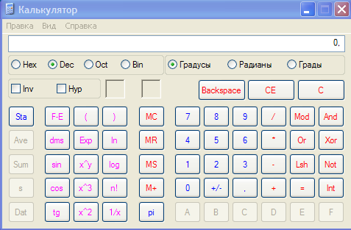
Выполни с помощью компьютера:
РТ. № 212

Slide 11
Спасибо за урок!

